Slide 1
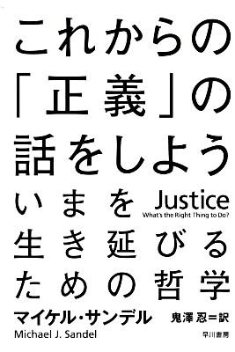
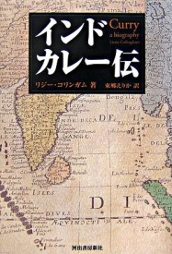
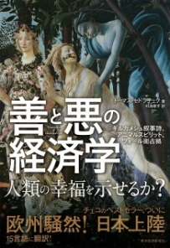
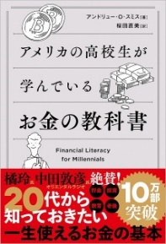
図書館職員
おすすめ本
街場の読書論 / 内田樹著
019/U14
蜩ノ記 / 葉室麟著 913.6/H26
2021年Summer
これからの「正義」の話をしよう
: いまを生き延びるための哲学
/ マイケル・サンデル著 ; 鬼澤忍訳
311.1/Sa62
幻の東京オリンピックとその時代
: 戦時期のスポーツ・都市・身体
/ 坂上康博, 高岡裕之編著
780.21/Ma11
これらの本は
3・4Fの一般コーナーや
絵本コーナーに展示されて
います！
道の駅の経済学 : 地域社会の振興と経済活性化
/ 松尾隆策, 山口三十四著 601.1/Ma85
語り伝えるヒロシマ・ナガサキ : ビジュアルブック 第1～5巻
/ 安斎育郎文 319.8/Ka83
「軍事研究」の戦後史
: 科学者はどう向きあってきたか
/ 杉山滋郎著 390.7/Su49
ほとんど憲法 :
小学生からの憲法入門 上・下
/木村草太著 ; 朝倉世界一絵
323.14/Ki39
トヨタ生産方式 : 脱規模の経営をめざして
/ 大野耐一著 509.6/O67
善と悪の経済学
/ トーマス・セドラチェク著
; 村井章子訳 331.2/Se14
インドカレー伝
/ リジー・コリンガム著
; 東郷えりか訳 383.8/C84
ロボジョ!
: 杉本麻衣のパテント・ウォーズ
/ 稲穂健市著 507.2/I52
国家はなぜ衰退するのか
: 権力・繁栄・貧困の起源
/ ダロン・アセモグル,
ジェイムズ・A・ロビンソン著
; 鬼澤忍訳 332/Ko43
人はなぜ憎しみあうのか:「群れ」の生物学
/ マーク・W・モフェット著 ; 小野木明恵訳 361.6/Mo15
＜絵本＞
スイミー : ちいさなかしこい
さかなのはなし / レオ・レオニ作 ; 谷川俊太郎訳 376/L66
図解SDGs入門 / 村上芽著
333.8/Mu43
アメリカの高校生が学んでいるお金の教科書
/ アンドリュー・O.スミス著 ; 桜田直美訳
338/Sm5
うみべのハリー / ジーン・ジオンぶん ; マーガレット・ブロイ・グレアムえ ; わたなべしげおやく376/U74

